Slide 1
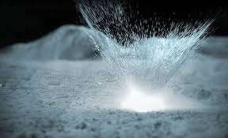
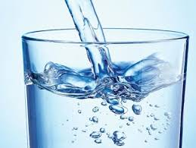
সকলকে আন্তরিক শুভেচ্ছা

Slide 2

মো: খালেদুন্নবী
সহকারী শিক্ষক
বিষয়খালী সরকারি প্রাথমিক বিদ্যালয়
ঝিনাইদহ সদর, ঝিনাইদহ।
মোবাইল: ০১৭২১৫১৫৮৩২
জিমেইল: khaladunnabi@gmail.com

Slide 3
পাঠ পরিচিতি
শ্রেণি-তৃতীয়
বিষয়: প্রাথমিক বিজ্ঞান
অধ্যায়-3
পাঠ-2 পদার্থের বৈশিষ্ট্য

Slide 4
পাঠ্যাংশ: সকল পদার্থের .................... কোনোটা শক্ত এবং আলোচনা।
উপকরণ:
বিদ্যালয়ের যে কোনো বস্তু অথবা জিনিস (যেমন- ফুটবল ও বই)
টিচিং প্যাকেজ ‍"৫ম শ্রেণি বিজ্ঞান অধ্যায়-১: পদার্থ"

Slide 5
শিখনফল:
১৬.১.১ পদার্থের তিন অবস্থার বৈশিষ্ট্য বলতে পারবে।

Slide 6
আবেগসৃষ্টি

Slide 7
পূর্বজ্ঞান যাচাই
১। সকল জিনিস কী দিয়ে তৈরি?
২। পদার্থ কী?

Slide 8
পদার্থের বৈশিষ্ট্য

Slide 9
প্রিয় শিক্ষার্থী
“বিভিন্ন ধরনের পদার্থের ভিন্ন ভিন্ন বৈশিষ্ট্য রয়েছে। আজ আমরা বিভিন্ন কাজের মাধ্যমে পদার্থের বৈশিষ্ট্যগুলো জানব।"
পদার্থের বৈশিষ্ট্যগুলো কী কী?

Slide 10
তোমরা গ্লাসে পানি ঢাল?
প্রশ্ন:
এখন কি দেখতে পেলে?

Slide 11
দলীয় কাজ: নিচের ছকটি খাতায় আঁক।
বস্তুর নাম | বৈশিষ্ট্য
বই
ফলের রস
বায়ু
কঠিন
তরল
বায়বীয়
বই কঠিন পদার্থ, ফলের রস তরল পদার্থ ও বায়ু বায়বীয় পদার্থ

Slide 12


নিচের ছবি দুটি লক্ষ্য করি:
ফুটবল
বই
ফুটবল ও বই এর মধ্যে পার্থক্য কী? এদের মধ্যে মিল কী?

Slide 13
এদের পার্থক্য লক্ষ্য করি:
ফুটবল কঠিন পদার্থ। ফুটবল গোলাকার। আবার
বই কঠিন পদার্থ তবে ঘনক।
* এদের মিল হচ্ছে দুটিই কঠিন পদার্থ।
* এদের ওজন ও আকার আছে।
* এরা জায়গা দখল করে।

Slide 14
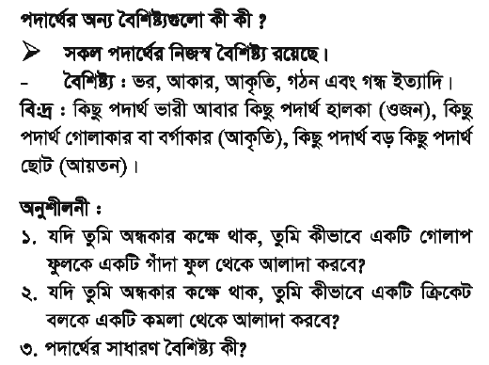
নিচের সারসংক্ষেপ লক্ষ্য করি:

Slide 15

বাড়ির কাজ:
১। পদার্থের সাধারণ বৈশিষ্ট্য কী কী?
২। বৈশিষ্ট্য অনুযায়ী আমরা পদার্থের শ্রেণিবিভাগ করতে পারি।

Slide 16

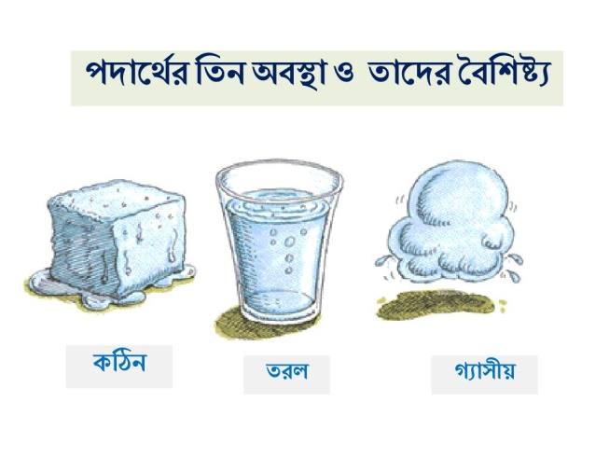
সকলকে ধন্যবাদ

